Slide 1


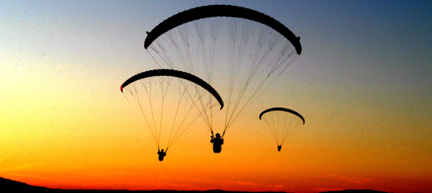
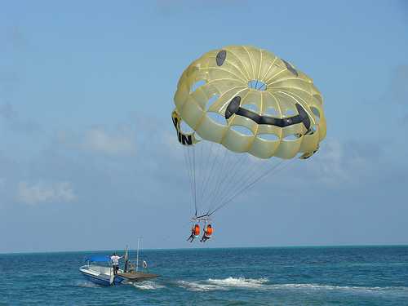
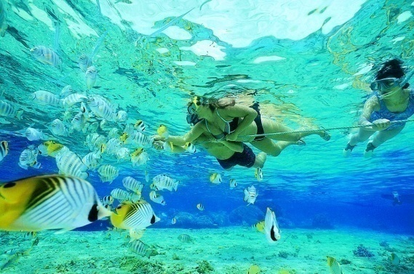
ESCUELA SUPERIOR POLITÉCNICA DEL LITORAL
PROYECTO DE IMPLEMENTACIÓN DE UNA OPERADORA DE TURISMO DE AVENTURA EN EL ECUADOR

Slide 2
INTEGRANTES
ELIZABETH VELA GÁRATE
MAYRA SOTO FERNÁNDEZ
DIANA MIRANDA RIVADENEIRA

Slide 3

EL DEPORTE DE AVENTURA
Implica la exploración a ambientes naturales donde el viajero puede esperar lo inesperado. El turista tiene por objetivo pasar momentos de adrenalina a costo de un porcentaje de riesgo.

Slide 4
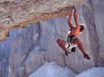
PROBLEMAS Y OPORTUNIDADES
    PROBLEMAS
Pocas opciones de deportes de aventura.
Inseguridad en la práctica del mismo.
Desconocimiento acerca de los deportes de aventura.
Dificultades de traslado para los turistas.
    OPORTUNIDADES
El mercado no está saturado
Gran demanda en el turismo de aventura.
Escasas alianzas de operadoras de turismo con hoteles
Escasa publicidad en el Ecuador

Slide 6
  OBJETIVO GENERAL
Estudiar la factibilidad económica y financiera de la implementación de una operadora de deportes de aventura.
  OBJETIVOS ESPECÍFICOS
Promover los deportes de aventura en la Costa ecuatoriana.
Realizar un análisis de mercado para identificar la demanda.
Elaborar el estudio financiero para determinar la rentabilidad del proyecto y su factibilidad.

Slide 7
CAPITULO III
Estudio
organizacional

Slide 8

MISIÓN
Posicionarnos como una de las más prestigiosas operadoras turísticas a nivel nacional, ofreciendo la mejor calidad de servicio, y caracterizarnos por ser una organización comprometida con el turista, a la vanguardia tecnológica y con los más bajos costos.
VISIÓN
Ser una empresa líder en el turismo de aventura, ofreciendo altos estándares de calidad en el servicio y brindando recorridos y traslados turísticos en la Costa ecuatoriano.

Slide 9
ORGANIGRAMA
Gerencia
Jefe Administrativo
Asistente de marketing
Contador
Instructores

Slide 10
ANALISIS FODA
FORTALEZAS:
Somos altamente capacitadas en el área financiera y tributaria
Experiencia en deportes extremos, debido a que lo hemos practicado
Contactos de confianza que proveen éste tipo de servicio.
OPORTUNIDADES
El mercado del turismo de aventura no está saturado
Gran cantidad de turistas nacionales y extranjeros interesados en el turismo de aventura.
Si el proyecto sale rentable, podemos adquirir un préstamo para implementarlo.
Estamos desarrollando un proyecto innovador en el mercado con un valor agregado.
DEBILIDADES:
Falta de Proveedores directos para los equipos de deportes
Baja experiencia de los integrantes del proyecto en el área turística
No se cuenta con personal especializado como guías o instructores
Falta de capital de trabajo para iniciar el proyecto
AMENAZAS:
Rápido crecimiento de la competencia
Que la competencia identifique nuestra estrategia y la mejore
La inflación del país
Altas tasas de interés para pequeños empresarios
La situación económica del Ecuador

Slide 11
ANALISIS DE LOS RESULTADOS
DE LAS ENCUESTAS

Slide 12
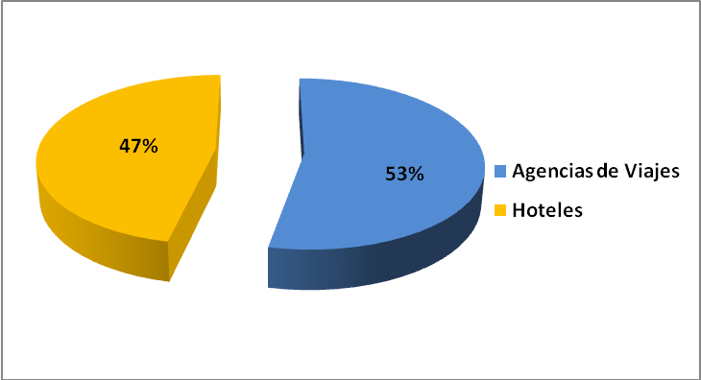
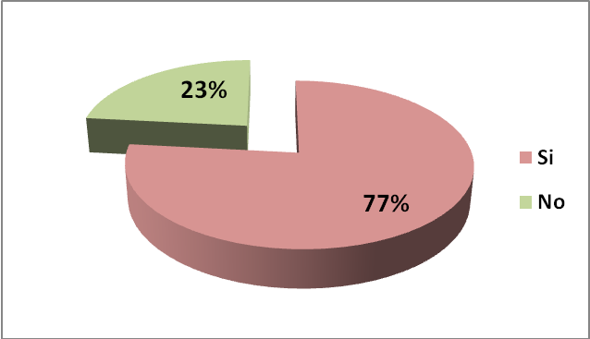
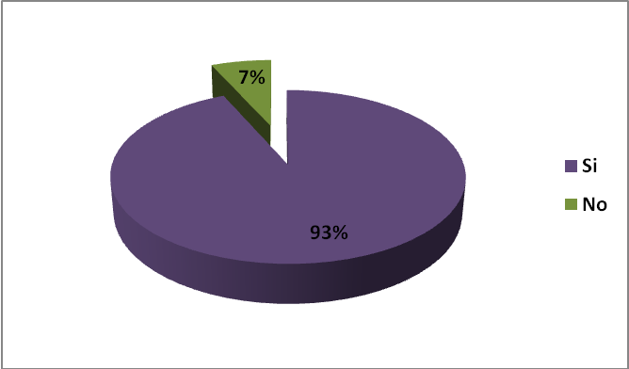
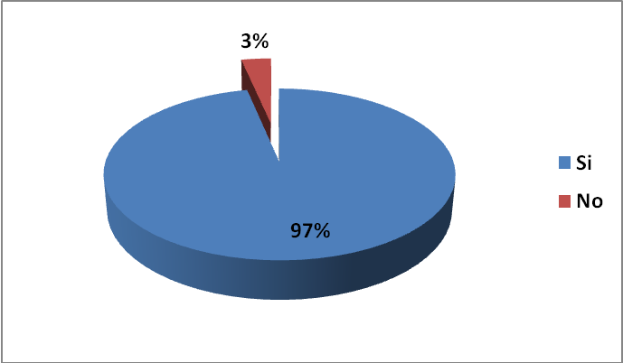
COMPOSICIÓN DE LA MUESTRA POR TIPO DE EMPRESA TURÍSTICA
ALIANZAS CON EMPRESAS QUE PROVEAN SERVICIOS COMPLEMENTARIOS A SUS CLIENTES
CLIENTES QUE ESTARÍAN DISPUESTOS A REALIZAR DEPORTES DE AVENTURA
EMPRESAS DISPUESTAS A PROMOCIONAR O INCLUIR DENTRO DE SUS PAQUETES TURISTICOS, DEPORTES DE AVENTURA

Slide 13
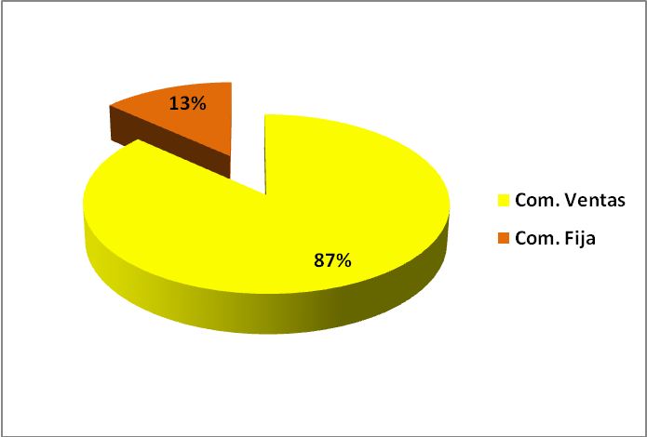
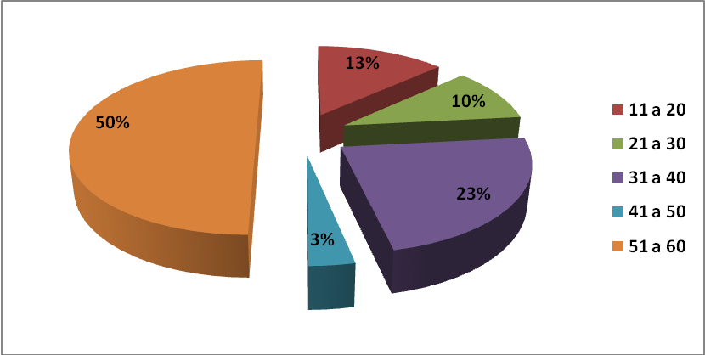
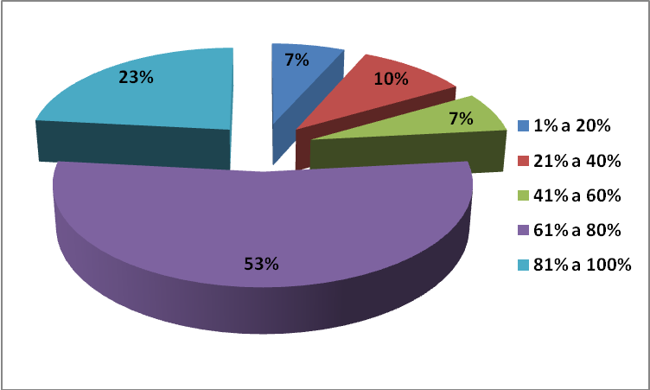
MECANISMOS DE PAGO MAS ADECUADOS
FACTURACIÓN MENSUAL DE CLIENTES DE LAS EMPRESAS TURISTICAS
PORCENTAJE DE CLIENTES QUE ESTARÍAN DISPUESTOS A ADQUIRIR EL SERVICIO DE DEPORTE DE AVENTURA

Slide 14
MATRIZ DE IMPLICACIÓN FOOTE, CONE AND BELDING (F.C.B)
MODO INTELECTUAL
MODO EMOCIONAL
APRENDIZAJE
AFECTIVIDAD
DEPORTES DE AVENTURA
DÉBIL
IMPLICACIÓN
RUTINA
HEDONISMO
FUERTE

Slide 15
MACRO Y MICRO SEGMENTACIÓN
MACRO
PRODUCTO – MERCADO GENÉRICO
PRODUCTO –MERCADO ESPECÍFICO
PRODUCTO – MERCADO
MARCA
MICRO
SEGMENTACIÓN PSICOGRÁFICA
SEGMENTACIÓN DEMOGRÁFICA
SEGMENTACIÓN
GEOGRÁFICA
SEGMENTACIÓN POR COMPORTAMIENTO

Slide 16
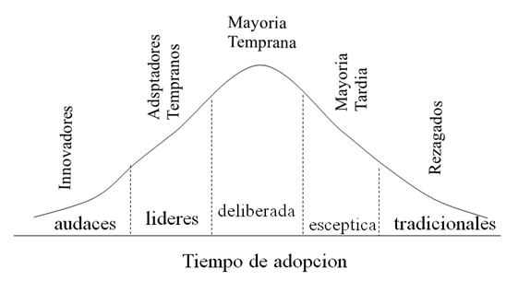
MARKETING MIX DEL PROYECTO
PRODUCTO
Características
Intangible
Variable
PRECIO

Slide 17
CANALES DE DISTRIBUCIÓN
Agencias de Viaje
Operadora de Turismo de Aventura
Clientes
Hoteles
Volantes
Anuncios Radiales
Afiches
PUBLICIDAD

Slide 18

CAPITULO III
Estudio técnico

Slide 19
BALANCE DE MUEBLES, EQUIPOS y RECURSOS HUMANOS
MUEBLES Y ENSERES
RRHH

Slide 20

DETALLE | UNIDADES | COSTO UNITARIO | COSTO TOTAL
Parasail | 2 | 1325 | 2650
Parapente | 4 | 2000 | 8000
Arnés | 6 | 349 | 2094
Skywatch | 4 | 139 | 556
Chalecos Salvavidas | 18 | 12 | 216
Cascos | 18 | 100 | 1800
Scuba | 18 | 17,74 | 319,32
Aletas | 18 | 40 | 720
Vehículo Kia Pregio Cap. 17 personas | 1 | 25000 | 25000
Camioneta Chevrolet Luv D Max | 1 | 16490 | 16490
Reguladores de voltaje | 4 | 30 | 120
Total |  |  | 57965,32
EQUIPOS DEPORTIVOS
EQUIPOS DE COMPUTACIÓN

Slide 21
CAPITULO IV
Estudio
financiero

Slide 22
INVERSIÓN

Slide 23
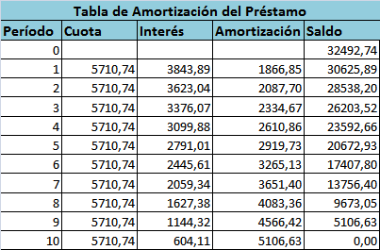
ESTRUCTURA DE FINANCIAMIENTO
I = 11.83%

Slide 24
PROYECCIÓN DE INGRESOS
Tasa de Crecimiento: 6.7% según el Ministerio de Turismo

Slide 25
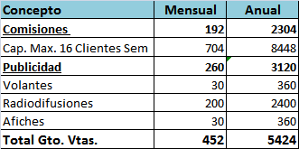
PROYECCIÓN COSTOS Y GASTOS
Gastos Administrativos
Gastos de Ventas

Slide 26
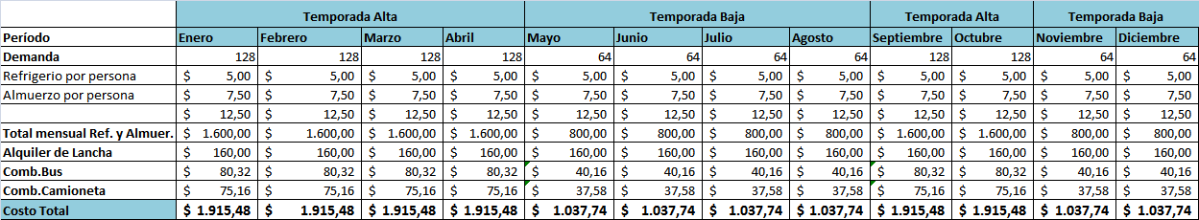
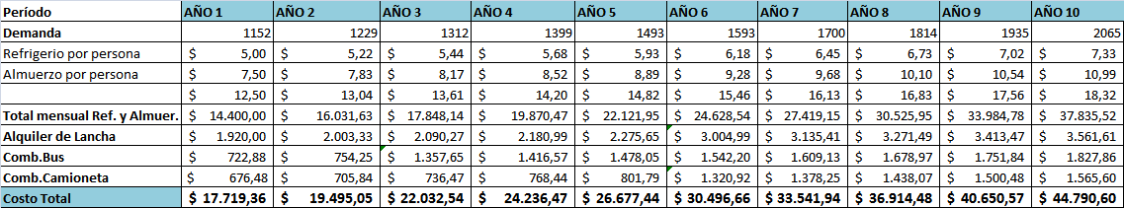
COSTOS OPERATIVOS
Los costos incrementaran de acuerdo a la inflación proyectada la cual es 4.34%

Slide 27
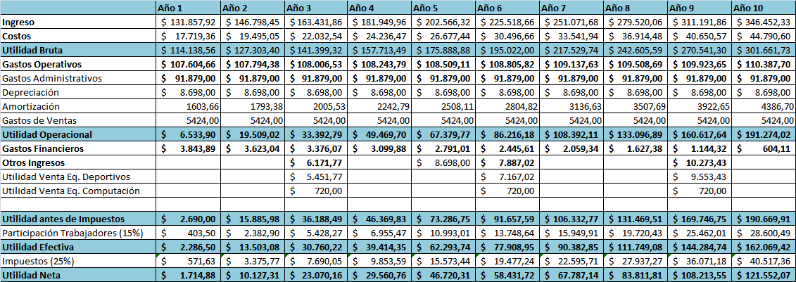
ESTADO DE RESULTADOS

Slide 28
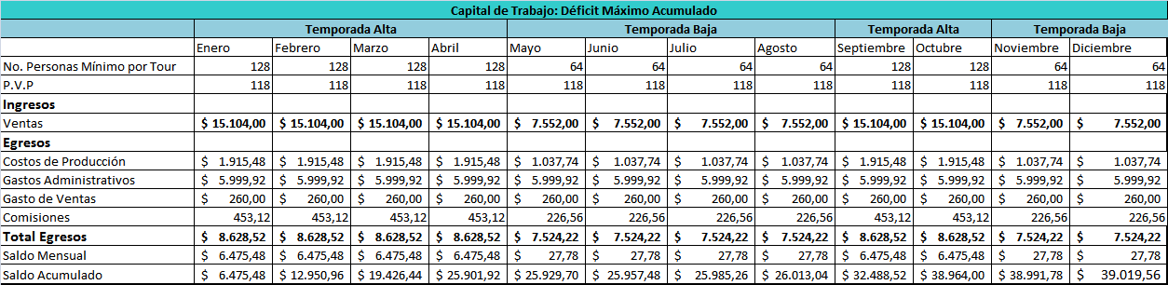
CAPITAL DE TRABAJO
En nuestro proyecto no requeriremos de una inversión en Capital de Trabajo debido a que este se puede financiar por los recursos generados por el negocio

Slide 29
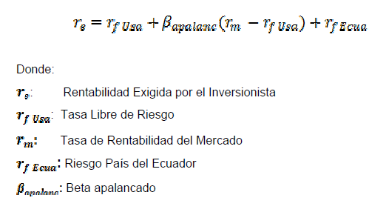
TASA MÍNIMA ATRACTIVA DE RETORNO
r_{e} = 3.63% + 1.70 (3.72%) + 38.64%
r_{e} = 48.60%

Slide 30
MÉTODO DEL COSTO PROMEDIO PONDERADO
CCPP = r_{d} * (1-t) * (l) + (1–L) + r_{e}
CCPP = 0.1183*(1-0.25)*(0.30)+(1-0.30)*0.4860
CCPP = 36.68%

Slide 31
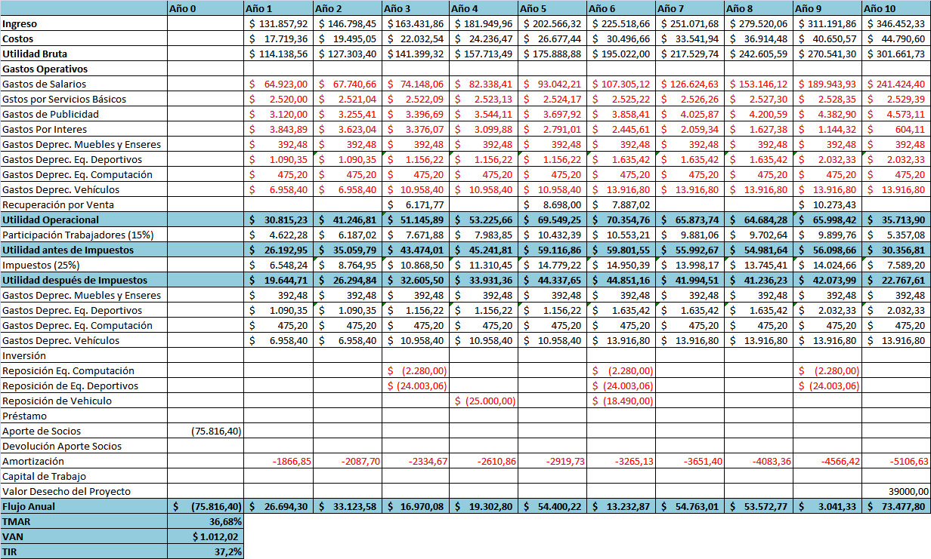
FLUJO DE CAJA

Slide 32
CONCLUSIONES
La mayoría de las personas desconocen acerca de la existencia de los deportes de aventura debido a la falta de publicidad que se les da.
Inestabilidad de las personas que brindan el servicio de deporte de aventura.
desconocimiento de las personas, sobre qué es exactamente cada uno de éstos deportes.
Nuestros clientes objetivo van a ser personas de clase social media, media alta, y alta.
Estaremos presentes con publicidad en las principales emisoras radiales, repartimos volantes por todas las playas del país y restaurantes.
Las alianzas con las agencias de viajes y hoteles, deben partir de compromisos serios de cooperación mutua

Slide 33
RECOMENDACIONES
Nuestro proyecto va a tener un gran impacto en el turismo en el Ecuador, ya que va a influir en las planificaciones de los turistas tanto nacionales, como extranjeros, por consiguiente damos las siguientes recomendaciones:
Debido a que hemos obtenido excelentes resultados en los indicadores Financieros, se recomienda llevar a cabo el proyecto. Por una parte existe un mercado creciente que desea probar el servicio, y por otro lado esto se vería reflejado en altas rentabilidades.
Recomendamos poner mucho énfasis en la publicidad que se realice en el proyecto, ya que cumple un papel fundamental en el desarrollo del mismo.

Slide 34


